Slide 1
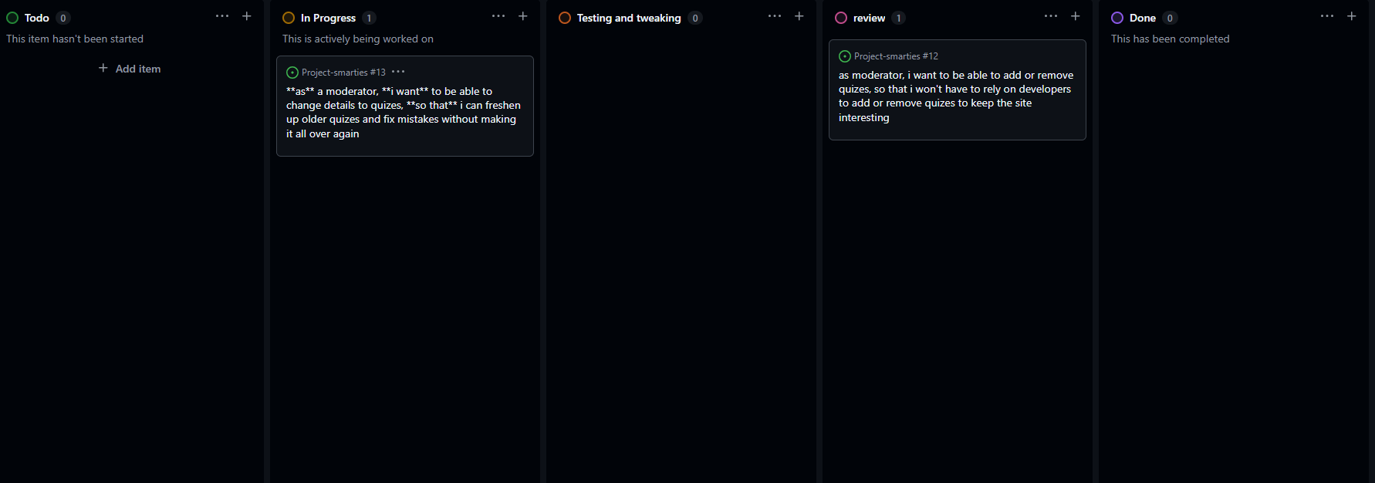
Sprint 4: sprint doel: admins kunnen quizzen maken en aanpassen
Quiz maken en verwijderen
Quiz aanpassen

Slide 2
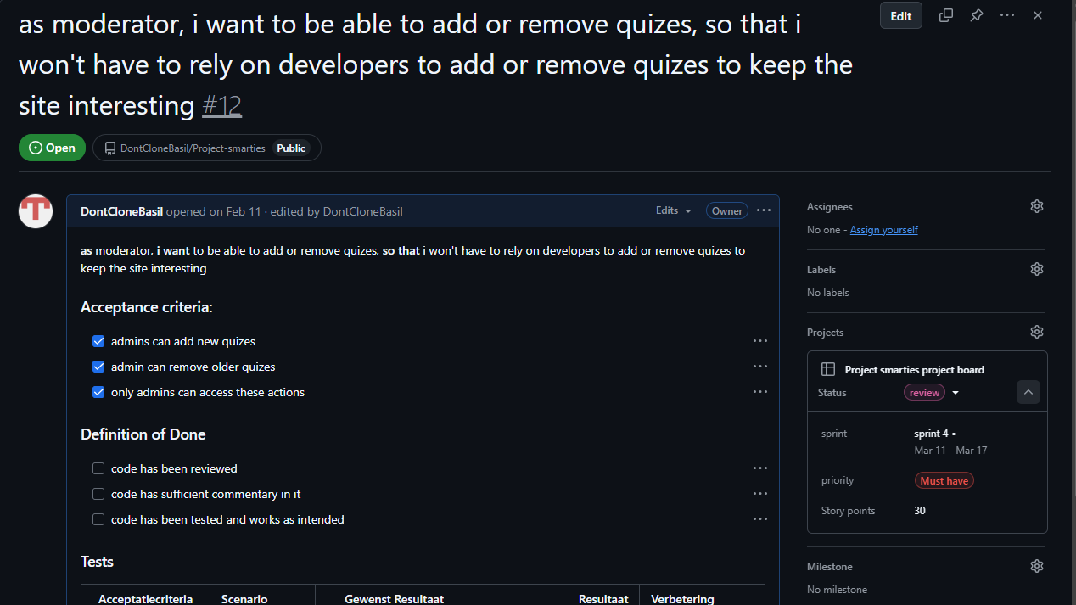

Slide 3
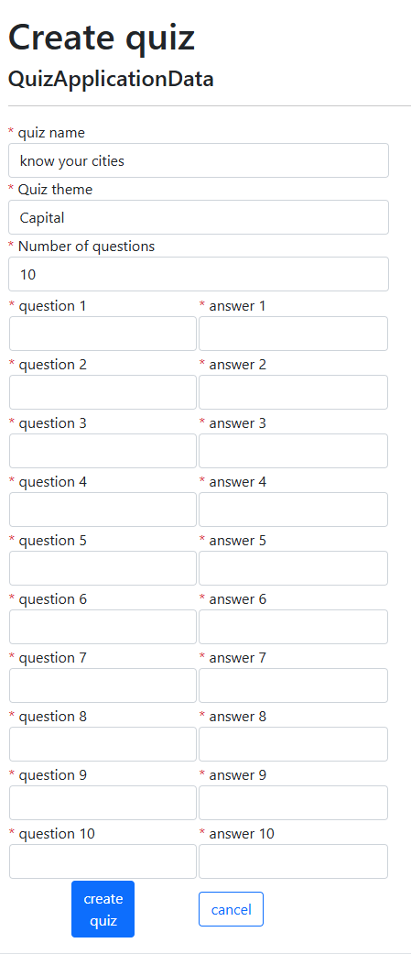
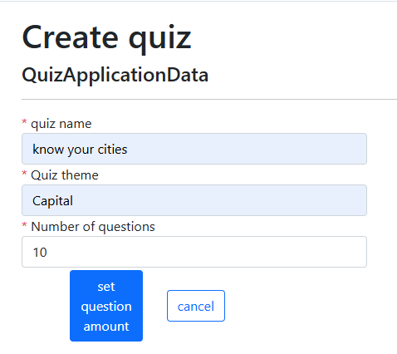
Hoe ziet het er uit
Resultaat:
Zet je naam
Zet je thema
En het aantal vragen die je will
Click dan op “set question amount”

Slide 4
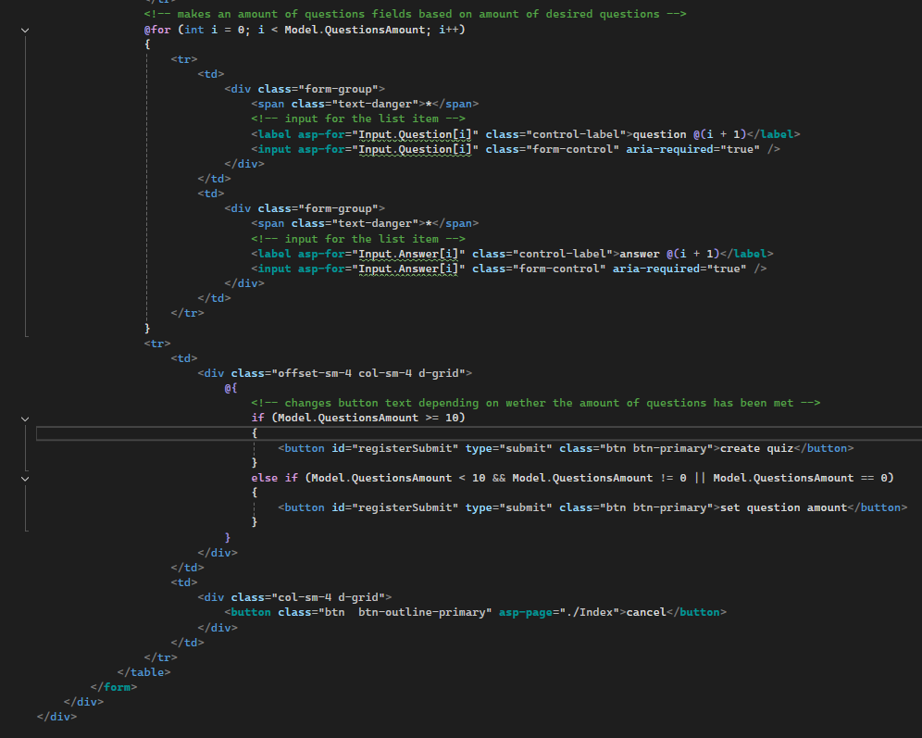
code
Maakt een loop gebaseerd op ingevulde vragen
Maakt een invult veld aan voor de vraag
Maakt een invult veld aan ver het antwoord
Veranderd tekst gebaseerd op aantal vragen

Slide 5
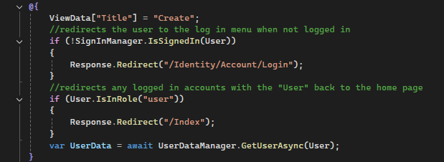
Admin check
Stuurt gebruiker naar inlog pagina als hij niet is ingelogd
Stuurt gebruiker naar homepagina als hij de ’user’ rol heeft

Slide 6
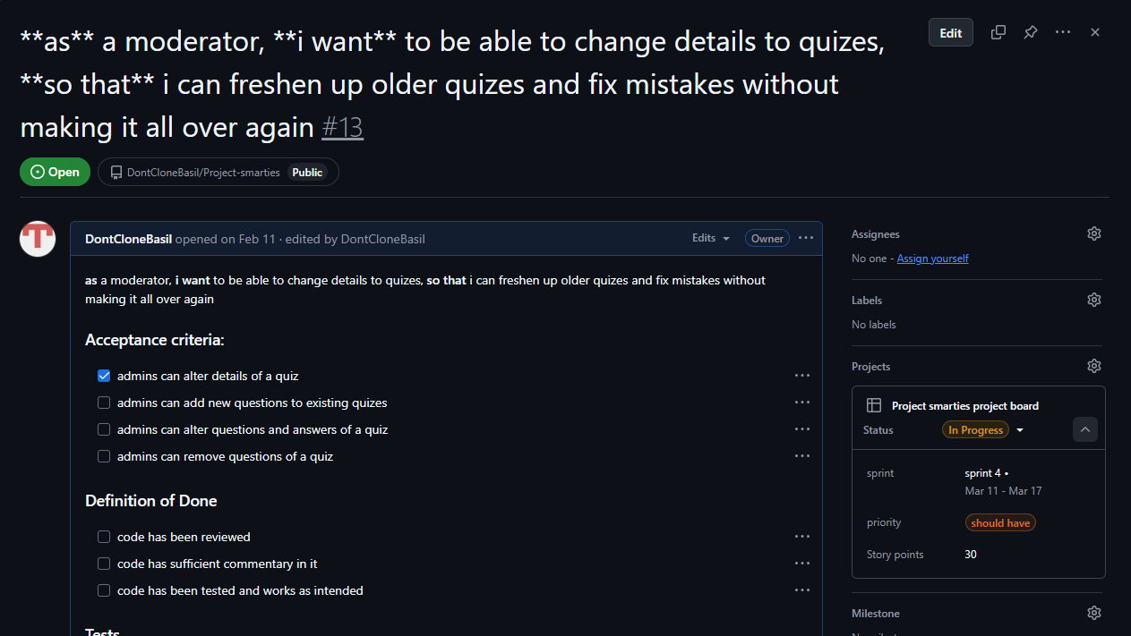

Slide 7
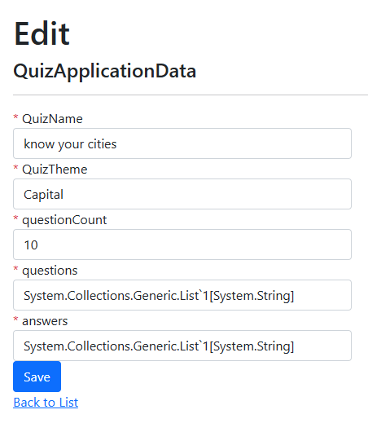
Wat ik well heb

Slide 8
Afsluiting: volgende sprint heeft geen nieuwen user stories en alleen tests

